Slide 1
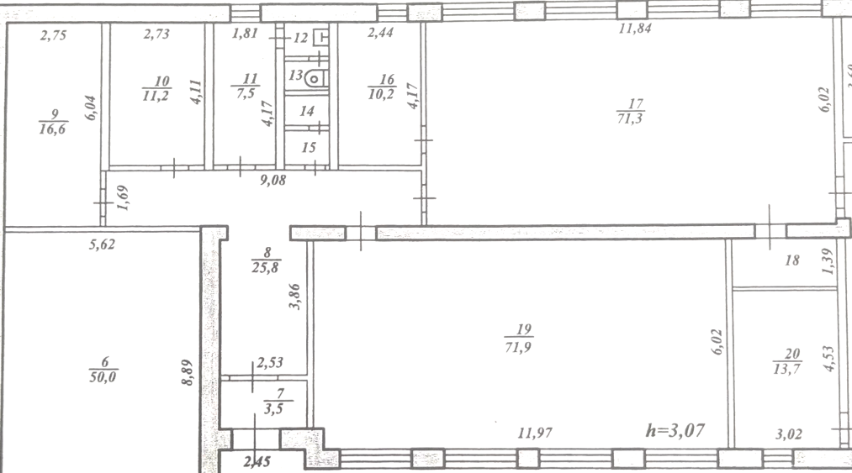
Кабинет автоматизации и робототехники
Робототехника, электротехника, электроника
Столы для пайки; 3D принтеры,
Учебные стенды: «Умный дом», «Бытовая электропроводка», «Уличное освещение»
Стеллажи для хранения радиокомпонентов, Стеллажи для хранения робототехнических комплектов, Комплекты для сборки беспилотников, Ноутбуки
Помещение для хранения расходных материалов
Раздевалка
Санузел
Лаборантская
Кабинет обработки материалов
Столярные и слесарные верстаки, токарные и фрезерные станки (ручные и с ЧПУ), Лазерный станок, Стенд «Сварочные работы». Ручной и электро-инструмент для дерево- и метало-обработки

Slide 2
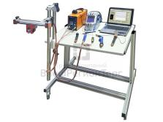
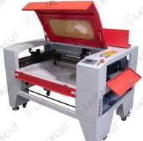
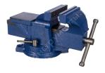
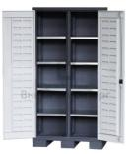
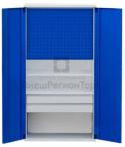
11,8 м
Кабинет обработки материалов
ВЕРСТАК СТОЛЯРНЫЙ 5шт
Промышленный пылесос
СТЭНД СВАРОЧНЫЕ ТЕХНОЛОГИИ
ЛАЗЕРНЫЙ СТАНОК
6 м
ТИСКИ СЛЕСАРНЫЕ ПОВОРОТНЫЕ
ШКАФ ДЛЯ ОСНАСТКИ 3шт
ИНСТРУМЕНТАЛЬНЫЙ ШКАФ 3шт
ВЕРСТАК слесарный 10шт

Slide 3
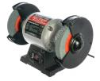
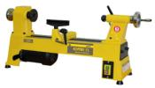
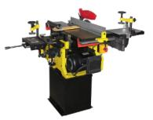
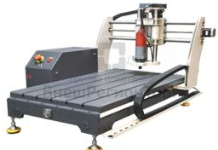
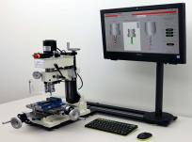
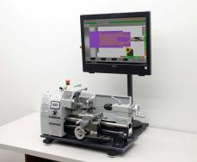
11,8 м
Кабинет обработки материалов
СТАНОК ДЕРЕВООБР. УНИВЕРСАЛЬНЫЙ
СТАНОК ЗАТОЧНОЙ
СТАНОК ТОКАРНЫЙ ПО ДЕРЕВУ
СТАНОК СВЕРЛИЛЬНЫЙ
СТАНОК ФРЕЗЕРНО-ГРАВИРОВАЛЬНЫЙ ТРЕХ ОСЕВОЙ ЧПУ
ИНТЕРАКТИВНЫЙ ФРЕЗЕРНЫЙ СТАНОК
6 м
ИНТЕРАКТИВНЫЙ ТОКАРНЫЙ СТАНОК

Slide 4
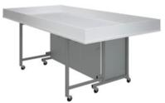
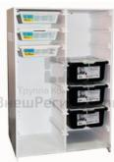
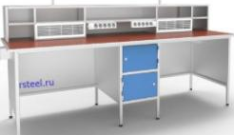
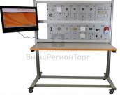
11,8 м
Кабинет автоматизации и робототехники
Секция 3D печати
Стол учителя
ШКАФ-СТЕЛЛАЖ С БОКСАМИ 4шт
Парты учеников
6 м
СТОЛ ДЛЯ ЗАНЯТИЙ ПО РОБОТОТЕХНИКЕ
УЧЕБНО МЕТОДИЧЕСКИЙ КОМПЛЕКС «УМНЫЙ ДОМ»
ШКАФ ДЛЯ LEGO
Столы для пайки 3шт на 2 человека

Slide 5
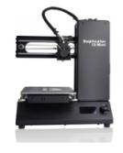
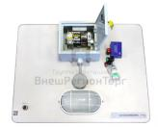
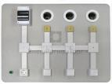
11,8 м
Кабинет автоматизации и робототехники
3D ПРИНТЕР DA VINCI SUPER
Стол учителя
Парты учеников
3D ПРИНТЕР WANHAO DUPLICATOR I3 MINI 5 шт
6 м
Стенд «Уличное освещение»
Стенд «Домашняя электропроводка»
Столы для пайки 3шт на 2 человека

Slide 6
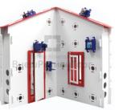
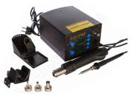
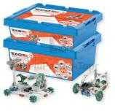
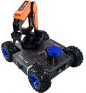
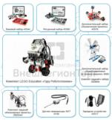
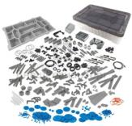
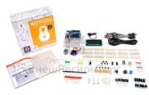
11,8 м
Кабинет автоматизации и робототехники
Генератор сигналов произвольной формы
Источник питания 0-30V-5A
Осциллограф цифровой
ЭЛЕКТРОННЫЙ КОНСТРУКТОР УМНЫЙ ДОМ
Паяльная станция
6 м
УСТАНОВКА УЧЕБНАЯ НА БАЗЕ РОБОТА-МАНИПУЛЯТОРА
НАБОР РОБОТОТЕХНИКИ ПРОФЕССИОНАЛЬНЫЙ УРОВЕНЬ
КОМПЛЕКТ LEGO EDUCATION "ГУРУ РОБОТОТЕХНИКИ"
НАБОР ARDUINO "МАТРЕШКА Z"
НАБОР РОБОТОТЕХНИКИ VEX IQ SUPER KIT

